Slide 1
Tema
Introducción a la Computadora
Definición de computadora: máquina que procesa información
Usos cotidianos: juego, trabajo, comunicación

Slide 2
Fin en mente: Identificar los componentes básicos de la computadora y su función, para
utilizarlos de manera correcta en actividades prácticas.
Aprendizaje esperado:
Reconoce e identifica los componentes básicos de la computadora (hardware y periféricos) y explica su función, aplicando este conocimiento en el uso adecuado del equipo durante la creación de programas o páginas web escolares.
Agenda:
La computadora y sus partes.
Las máquinas
Partes de la computadora.

Slide 3
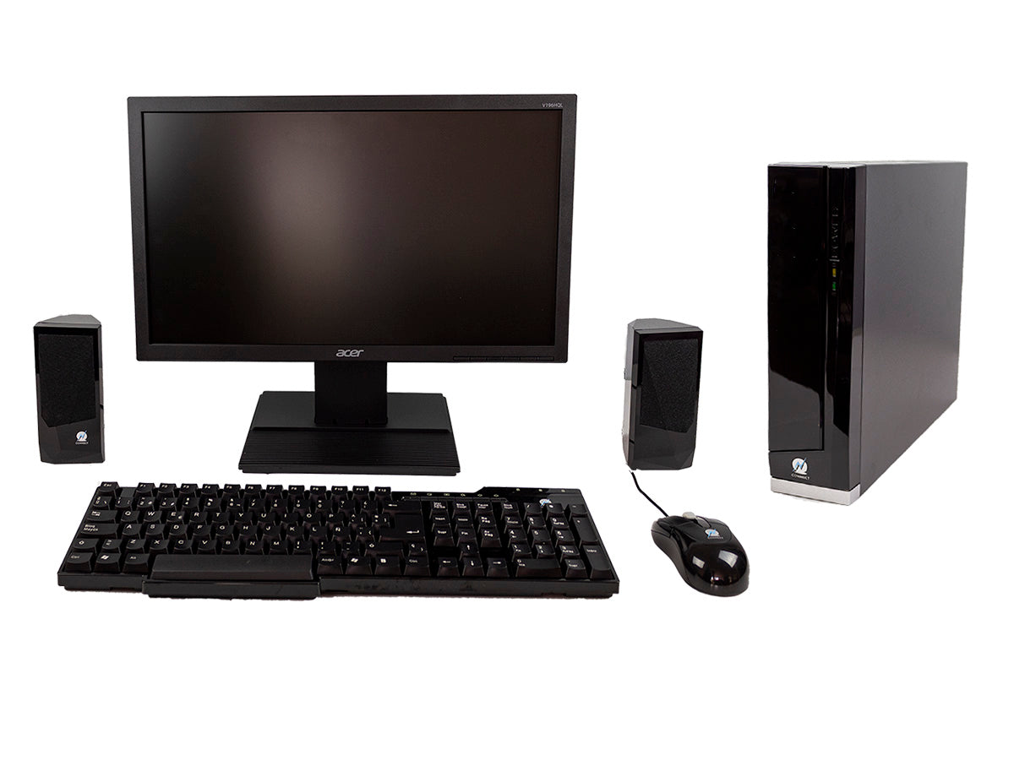
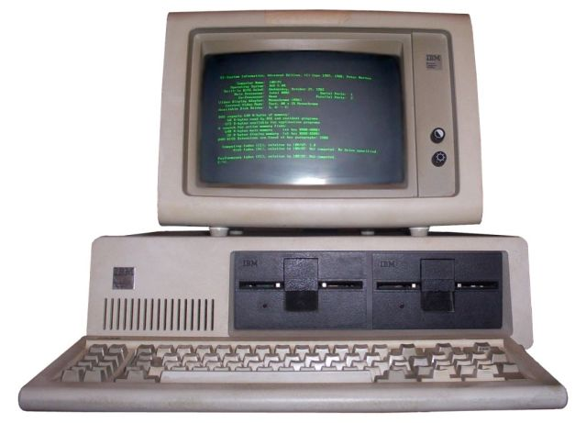
¿Sabes cómo se llaman los siguientes dispositivos?

Slide 4

¿Tienes computadora en casa? Descríbela

Slide 5
En la actualidad existen máquinas que ayudan al ser humano a realizar trabajos que requieren mucho esfuerzo y gran precisión.
¿Conoces alguna máquina que ayude a las personas a realizar sus trabajos?

Slide 6
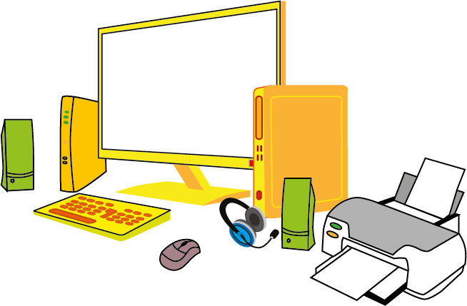
La computadora es una máquina electrónica capaz de realizar trabajos de una forma fácil y rápida, en la actualidad la computadora se compone básicamente de las siguientes partes.

Slide 7
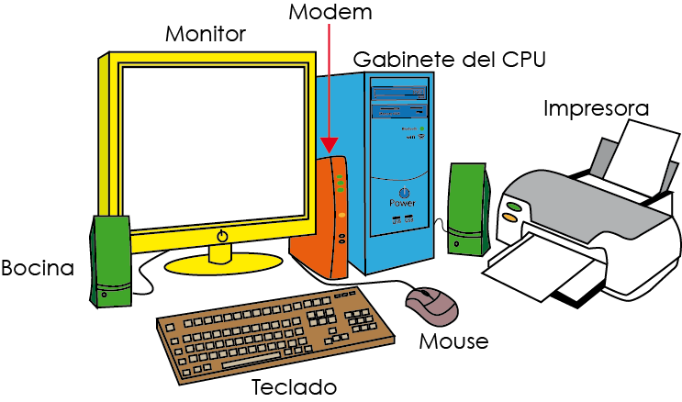
Componentes Básicos
Monitor (Pantalla): muestra información y resultados
Teclado: permite introducir datos (Escribir)
Mouse (Ratón): dirige el cursor
CPU (Torre): es el cerebro de la computadora

Slide 8
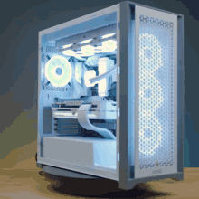
La CPU: El Cerebro
Guarda y procesa información
Es la parte más importante de una computadora

Slide 9
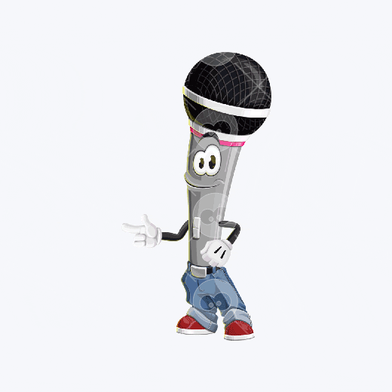
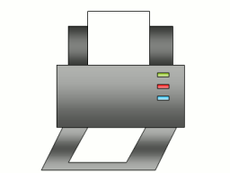

Dispositivos Adicionales
Bocinas: escuchar música y sonidos
Micrófono: grabar sonidos y comunicarse
Impresora: imprime información en papel

Slide 10
Dispositivos Adicionales
Comenta en el grupo para que puedes utilizar estos dispositivos en la computadora

Slide 11
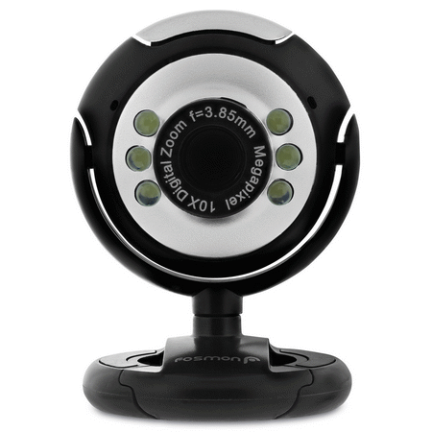
Accesorios Visuales
Cámara Web: tomar fotos y hacer videollamadas
Altavoces y Micrófonos Integrados: en portátiles

Slide 12
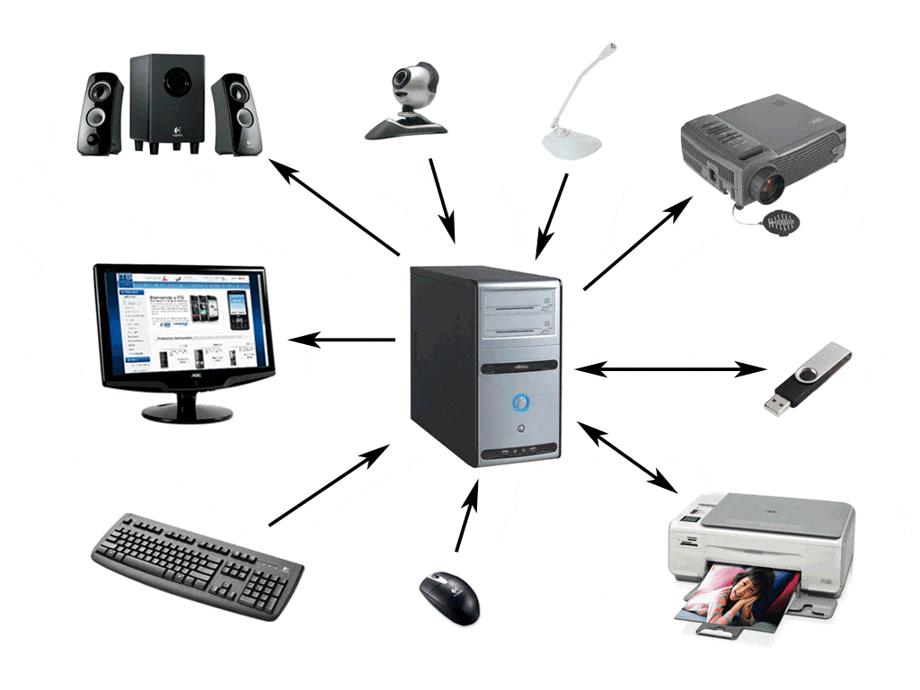
Funcionamiento Conjunto
Cómo los componentes trabajan juntos para realizar tareas

Slide 13
Funcionamiento Conjunto
Comenta en grupo para que sirven cada uno de los componentes

Slide 14
Actividad 1, 2 y 3
Habilidad 1

Slide 15
Responde las siguientes preguntas:
¿Que es una computadora?
¿De cuantas partes se compone una computadora?

